Slide 1
AVALIAÇÃO DE DADOS SECUNDÁRIOS DA VIGIÁGUA, DOS MUNICÍPIOS DA III GERES DE PERNAMBUCO
Autores: Alba de Oliveira Lemos
Osman de Oliveira Lira
Maria de Fátima de Vasconcelos Silva

Slide 2
INTRODUÇÃO
Vigiágua
Busca verificar a qualidade da água consumida pela população, além de avaliar os possíveis riscos que a água pode representar à saúde, a fim de garantir que a população receba a água dentro do padrão de potabilidade, como parte integrante das ações de promoção da saúde e prevenção dos agravos transmitidos pela água.

Slide 3
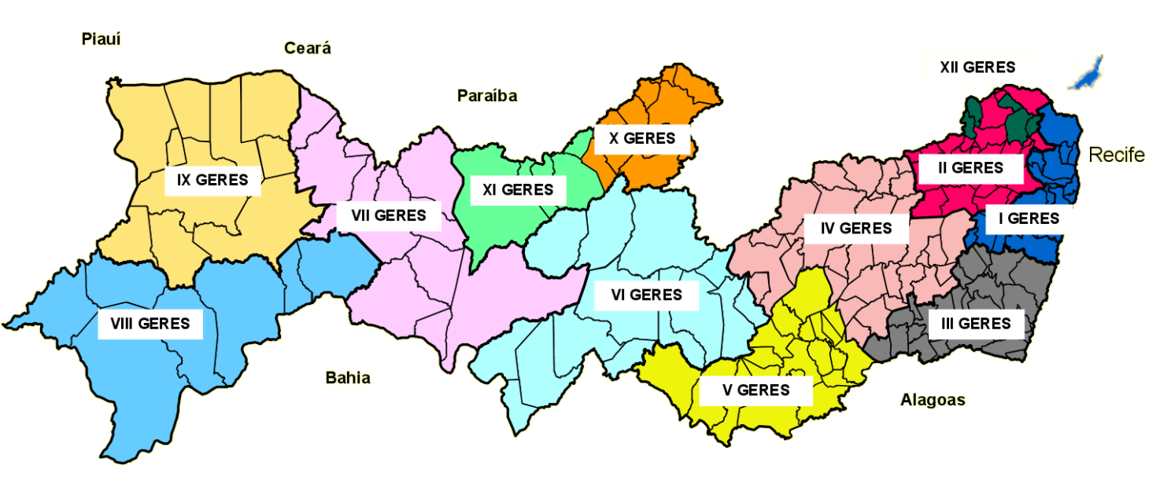
Monitoramento mensal
Laboratório Central de Pernambuco (Lacen /PE), Laboratórios Regionais e FUNASA.

Slide 4
III Geres:
População de 604.678 habitantes.
Municípios (22): Água Preta, Amaraji, Barreiros, Belém de Maria, Catende, Cortês, Escada, Gameleira, Jaqueira, Joaquim Nabuco, Lagoa dos Gatos, Maraial, Palmares, Primavera, Quipapá, Ribeirão, Rio Formoso, São Benedito do Sul, São José da Coroa Grande, Sirinhaém, Tamandaré, Xexéu.

Slide 5
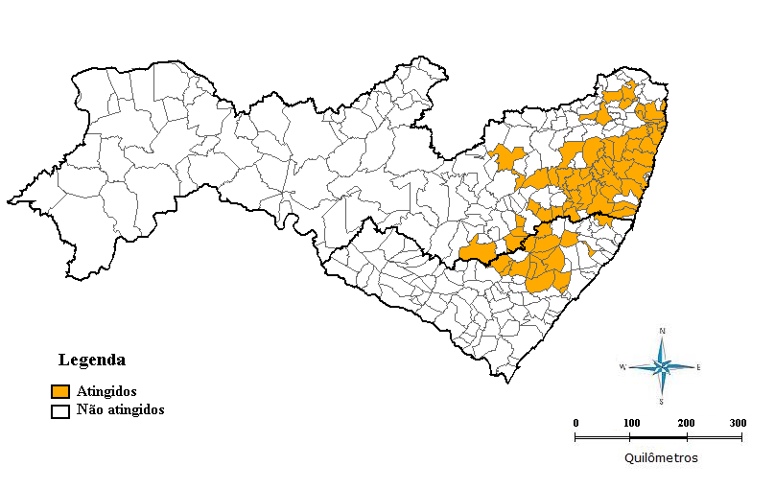
Municípios atingidos em Alagoas e Pernambuco pelas inundações de junho/2010
Fonte: Defesa Civil de Pernambuco em 20/6/2010 - Formatação: Vigidesastres e ASISAST/DSAST/SVS/MS

Slide 6
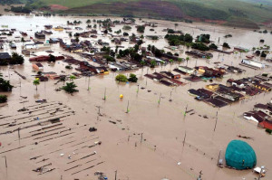

Slide 7
OBJETIVO
Avaliar os resultados bacteriológicos da III Gerência Regional de Saúde (GERES) de Pernambuco, no período de 2013 a 2016, referentes à Vigiágua.

Slide 8
METODOLOGIA
Dados secundários do parâmetro Escherichia coli, no período de 2013 a 2016, da III GERES de Pernambuco.
Número de atendimentos hospitalares por doenças do aparelho digestivo no período de 2013 a 2016, dos municípios que apresentaram maior índices de contaminação bacteriológica e que não apresentaram contaminação.

Slide 9
RESULTADOS E DISCUSSÃO
No período de 2013 a 2016, os municípios da III GERES apresentaram um percentual 75,12 % nas entregas mensais de amostras da qualidade da água para consumo humano. Destacando-se os municípios de Água Preta e Primavera, com 100% e 39%, de entrega das amostras, respectivamente.

Slide 10
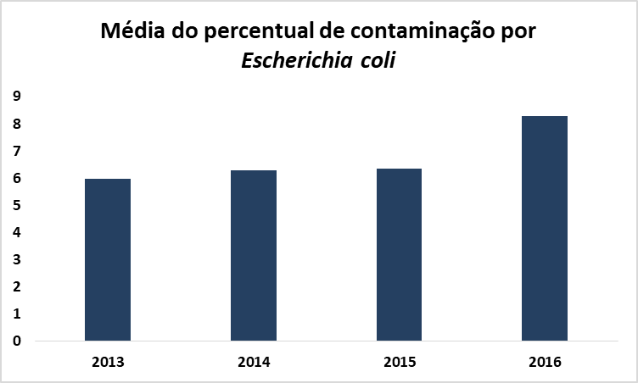

Slide 11
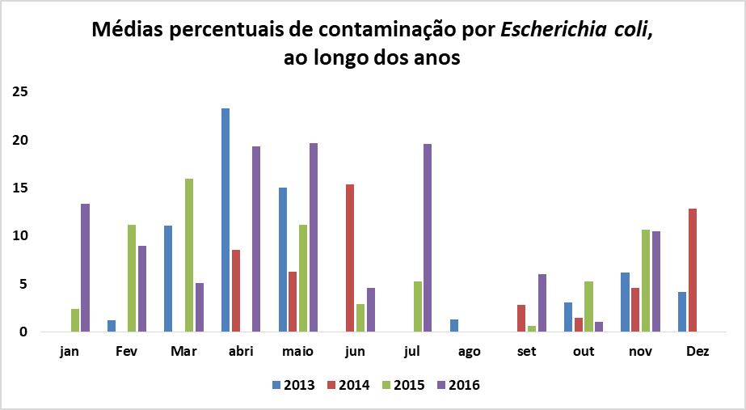
Fonte: Secretaria de Saúde de Pernambuco

Slide 12
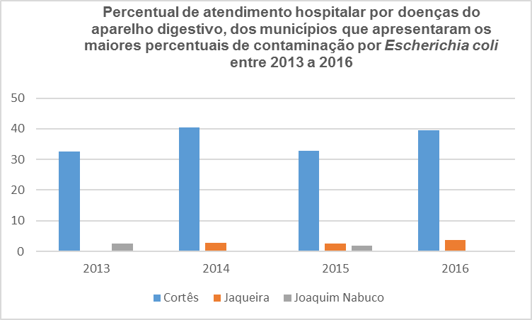
Fonte: Secretaria de Saúde de Pernambuco

Slide 13
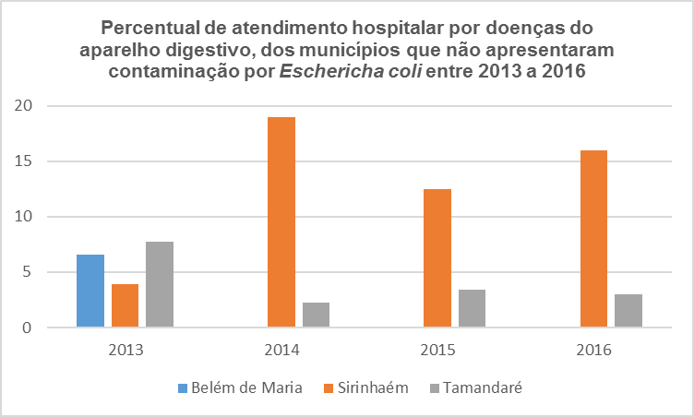
Fonte: Secretaria de Saúde de Pernambuco

Slide 14
CONCLUSÕES
A vigilância da qualidade da água para consumo humano nos municípios da III GERES de Pernambuco, não é feita de forma sistemática, salvo alguns municípios que realizam as coletas mensalmente, durante todo o ano.
Os períodos de estiagem apresentaram maiores médias percentuais de contaminação por Escherichia coli, necessitando de ações que mitiguem essa contaminação, por parte dos responsáveis pelo abastecimento de água e da autoridade de saúde pública dos municípios.
Os pontos de coleta das amostras de água dos municípios da III GERES, não representam a vulnerabilidade e riscos de contaminação das fontes utilizadas pelas populações desses municípios, havendo a necessidade de avaliação dos pontos de coleta, frente aos dados epidemiológicos de cada município.

Slide 15
OBRIGADA! aolemos@gmail.com

